Slide 1

Spotřebitelské úvěry Komerční banka

Slide 2

AKČNÍ NABÍDKA OPTIMÁLNÍ PŮJČKA
KAMPAŇOVÁ SAZBA od 4,39 % p. a. do 8,4 % p. a.
Akce platí pro žádosti podané do 1.5. 2026 do 30.6.2026
Pro klienty s výborným skóringovým hodnocením a výší úvěru od 1 mil. Kč
Co můžeme klientům nabídnout
    revizi závazků od jiných poskytovatelů úvěrů
    možnost snížení splátky
    možnost snížení úrokové sazby
    sloučení více půjček do jedné (půjčky, kreditní karty, kontokorent)

Slide 3

SPOTŘEBITELSKÉ ÚVĚRY
OSOBNÍ
ÚVĚR
Nová půjčka
OPTIMÁLNÍ PŮJČKA
Půjčka na konsolidaci stávajících závazků

Slide 4
SPOTŘEBITELSKÉ ÚVĚRY - PARAMETRY
  výše úvěru 30 000 – 2 500 000 Kč
  úroková sazba Optimální půjčka již od 4,39 % p. a. do 8,4 % p. a.(speciální garance pro třetí strany)
  úroková sazba Osobní půjčka od 4,99 % p. a. do 8,4 % p. a.
  čerpání jednorázově nebo postupné, do 1 měsíce od data podpisu úvěrové smlouvy
  možnost sjednat pojištění ke spotřebitelským úvěrům (smrt, plná invalidita, pracovní neschopnost, ztráta zaměstnání) – sjednává pobočka KB
  volitelné datum splátky
  splácení z běžného účtu u KB
  předčasné splacení – kdykoliv a zdarma
  správa úvěru zdarma
  poplatek za zpracování 850 Kč

Slide 5
SPOTŘEBITELSKÉ ÚVĚRY - PRODUKTY
    Osobní úvěr
    neúčelový úvěr - financování spotřebního zboží, služeb
    splatnost až 8 let
    Optimální půjčka
    konsolidace závazků z bankovního i nebankovního sektoru
    konsolidujeme půjčky, kreditní karty, kontokorenty
    lze kombinovat konsolidaci závazků a neúčelovou část
    splatnost až 10 let, pokud nemá klient hypoteční úvěr a úvěry jsou řádně spláceny alespoň 12 měsíců

Slide 6
SPOTŘEBITELSKÉ ÚVĚRY - PRODUKTY
    Doložení úvěrů
    pokud je úvěr v bankovních registrech a spadá do jednotného konsolidačního procesu
          jednotný konsolidační proces – dohoda bank o akceptaci výpovědí zaslaných druhou bankou (Air Bank, Česká spořitelna, ČSOB, Home Credit, mBank, MONETA Money Bank, Partners Banka, Raiffeisenbank, UniCredit Bank)
          klient nic nedokládá
    pokud je úvěr v bankovních registrech a nespadá do jednotného konsolidačního procesu
          klient dokládá zůstatek úvěru
    pokud úvěr v registrech není, klient dokládá poslední výpis z úvěrového účtu
    a smluvní dokumentaci – nebankovní půjčky

Slide 7

SPOTŘEBITELSKÉ ÚVĚRY - nová pravidla od 1.4.2026
Dofinancování zajištěných úvěrů nezajištěnými
Pokud poskytujeme spotřebitelský úvěr s neúčelovou částkou 500 000 Kč a více, vzniká nově povinnost získat od klienta čestné prohlášení ve věci Objektu úvěru
Podle doporučení ČNB nelze poskytnout SÚ, pokud má tyto parametry:
  neúčelová Osobní půjčka nad částku 500 tis. Kč
  konsolidace, kde je neúčelová část nad částku 500 tis. Kč
a současně
  klient v posledních 12 měsících podal žádost o nový HÚ (v jakékoli bance, nejen v KB), anebo mu
  v posledních 12 měsících byl poskytnut nový HÚ (nejen v KB)
a současně klient plánuje využít prostředky SÚ pro dofinancování uvedeného HÚ

Slide 8

SPOTŘEBITELSKÉ ÚVĚRY - PŘÍJMY
Příjmy ze zaměstnání
Akceptujeme:
  pracovní poměr na dobu určitou
  dohodu o pracovní činnosti
  potvrzení o příjmu – samostatný formulář – www.partneri-kb.cz
  doložení 3 nebo 6 výpisů s příchozí mzdou u neklientů Komerční banky
Příjmy z podnikání
Výdajový paušál
  ve vybraných oborech podnikání lze ponížit % výdajového paušálu
  například: finanční zprostředkování, ubytování, právní a účetnické činnosti, maloobchod a další

Slide 9
SPOTŘEBITELSKÉ ÚVĚRY - PŘÍJMY
  Paušální daň
  Příjem od 1-2 odběratelů
    pouze pokud se příjem svým charakterem blíží příjmu ze zaměstnání (např. IT specialisté, poradci, právníci, lékaři)
    platby maximálně od 2 odběratelů
    posledních 12 výpisů předcházejících datu podpisu žádosti o úvěr
  Obratová metoda + Transakční metoda
    v případě nesplnění podmínky příjmu od 1-2 odběratelů
    klient nedomiciluje podnikatelskou činnost do KB – Obratová metoda
    klient domiciluje podnikatelskou činnost do KB – Transakční metoda
    doložení výpisů na kterých probíhá podnikatelský platební styk za
    poslední 3 měsíce + výpis za 6. měsíc předcházejících datu podpisu žádosti o úvěr
    kreditní obrat klienta z podnikání, hodnota sazby paušální daně
    odečíst transakce nesouvisející s podnikáním

Slide 10
SPOTŘEBITELSKÉ ÚVĚRY - PŘÍJMY
Doplňkové příjmy
Akceptujeme v plné výši samostatně
  peněžitá pomoc v mateřství, rodičovský příspěvek, výživné, starobní důchod, invalidní důchod 3. stupně, vdovský důchod, odměna pěstouna
    Akceptujeme jako doplňkový příjem
  výsluhový příspěvek, příspěvek na bydlení pro vojáky, diety (cestovní náhrady)
Nestandardní příjmy
Akceptujeme na základě individuálního posouzení
  dohoda o provedení práce, invalidní důchod 1. a 2. stupně, sirotčí důchod, příspěvek na péči, dávky pro tělesně postižené, jednorázové odměny, smlouva o dílo, příjmy z kapitálového majetku

Slide 11
SPOTŘEBITELSKÉ ÚVĚRY - PŘÍJMY
Příjmy z pronájmu nemovitosti
Akceptujeme u rezidenčních i nerezidenčních (komerčních) nemovitostí
Stávající příjmy z pronájmu na základě výpisů z účtu
  varianta A: poslední 3 kompletní výpisy z běžného účtu klienta předcházející žádosti o úvěr
  varianta B: poslední kompletní výpisy z běžného účtu klienta a platnou nájemní smlouvu
společné pro obě varianty:
klient musí být vlastníkem nemovitosti nebo všichni spoluvlastníci jsou spolužadatelé o úvěr
v popisu transakce na VBU musí být uveden účel: nájem, pronájem, apod.
započítáme 70 % z příjmu z pronájmu
Metodu A + B lze použít pouze v případě, že nám klient nepředloži DP, ve kterém jsou uvedené příjmy z pronájmu

Slide 12
SPOTŘEBITELSKÉ ÚVĚRY - PŘÍJMY
  Stávající příjmy z pronájmu nemovitostí dle daňového přiznání
    vždy, když klient z jakéhokoli důvodu předložil daňové přiznání
    klient není výlučný vlastník – nájemní smlouva a souhlas spoluvlastníků, že celý příjem patří klientovi nebo započítáme jen alikvótní část
    klient není vlastníkem – nájemní smlouva a podnájemní smlouva
    u příjmu nad 1 mil. Kč (na domácnost) požadujeme 2 poslední daňová přiznání a aktuálně platné smlouvy o pronájmu
  Budoucí příjmy z pronájmu
    pouze u rezidenčních nemovitostí
    stanovujeme budoucí výši nájmu (stanovisko Obecné pronajímatelnosti)
    dokládají se podepsané nájemní či budoucí nájemní smlouvy
    z nájmu se odečte paušální výdaj 30% a výsledná částka se poníží o 15% daň z příjmu

Slide 13

SPOTŘEBITELSKÉ ÚVĚRY – ŽADATEL
  Fyzická osoba - občan, starší 18 let a svéprávný
      občan ČR - se státním občanstvím ČR
      cizí státní příslušník:
            občan EU s povoleným trvalým nebo přechodným pobytem v ČR
            ostatní pouze s povoleným trvalým pobytem v ČR
  Manželé
      vystupují jako spolužadatelé
      žadatelem o úvěr může být pouze jeden z manželů v případě
              zrušení SJ / zúžení SJ, nebo
              max. limitu nezajištěné úvěrové angažovanosti 2.500.000 Kč,
              vč. nově navrhovaného úvěru s povinností informovat manžela / manželku

Slide 14

SPOTŘEBITELSKÉ ÚVĚRY – CIZINCI
CIZINCI I. SKUPINY
Patří sem
  Austrálie, Belgie, Dánsko, Finsko, Francie, Irsko, Island, Itálie, Japonsko, Kanada, Lucembursko, Maďarsko, Malta, Nizozemsko, Norsko, Nový Zéland, Polsko, Portugalsko, Rakousko, Slovensko, Slovinsko, Spojené království Velké Británie a Severního Irska, Spojené státy americké, Spolková republika Německo, Španělsko, Švýcarsko
Pobyt
  povolení k trvalému nebo přechodnému pobytu v ČR a přidělené RČ, přechodný pobyt/osvědčení o registraci pouze občané EU
Bonita
  stejné podmínky jako občané ČR
  prokazovaný příjem daněn na území ČR

Slide 15
SPOTŘEBITELSKÉ ÚVĚRY – CIZINCI
CIZINCI II. SKUPINY
Ostatní cizinci, kteří nespadají do I. skupiny
Pobyt
    povolení k trvalému pobytu v ČR a přidělené RČ
    Bonita
prokazovaný příjem daněn na území ČR
příjmy ze zaměstnání - potvrzení o příjmu a 6 výpisů z osobního účtu
    příjmy z podnikání - daňové přiznání jako občan ČR a 6 výpisů z osobního/podnikatelského účtu
    doplňkové příjmy - stejné podmínky jako občané ČR

Slide 16

SPOTŘEBITELSKÉ ÚVĚRY - PROCES
    sepsat s klientem Žádost o poskytnutí úvěru (součástí je i potvrzení o zprostředkování obchodu) – www.partneri-kb.cz
    vybrat od klienta doklady k doložení příjmu a informace o konsolidovaných závazcích
    Kontaktovat vedoucího pracovníka segmentu občané (viz kontakty pro SÚ na www stránkách pro partnery) a doručit podklady ke schválení úvěru
    podpis úvěru probíhá dle domluvy s pobočkou a preferencí klienta
    Výhody
    osobní přístup na každé pobočce KB
    individuální domluva na úrokové sazbě a službách pro klienta

Slide 17
SPOTŘEBITELSKÉ ÚVĚRY - PROCES
KROK 1 - MAKLÉŘ
krok 2 - POBOČKA
KROK 3 – KLIENT,
MAKLÉŘ, POBOČKA
  vyplní se žadatelem Žádost o spotřebitelský úvěr (dále SÚ)
  od žadatele/ů převezme vyplněný formulář potvrzení o příjmu či jiný doklad o příjmu
  pořídí fotokopii OP žadatele/ů
  zjistí, zda se jedná o klienta KB (má/nemá BÚ) a zda-li má zájem o pojištění schopnosti splácet
  případně zajistí zůstatky konsolidovaných úvěrových produktů
  zkontroluje kompletnost dokladů, vyžádá si případné další dokumenty
  zpracuje úvěr a připraví úvěrovou dokumentaci k podpisu
  připraví k podpisu pojistné smlouvy, pokud má klient zájem o pojištění k SÚ
  domluví s klientem termín podpisu úvěrové smlouvy na pobočce /telefonicky, e-mailem/
  informuje makléře o termínu schůzky
  KLIENT podepíše úvěrovou dokumentaci, příp. další související dokumenty
  MAKLÉŘ A BANKOVNÍ PORADCE vysvětlí případné dotazy
  BANKOVNÍ PORADCE při splnění podmínek čerpání úvěr vyčerpá

Slide 18
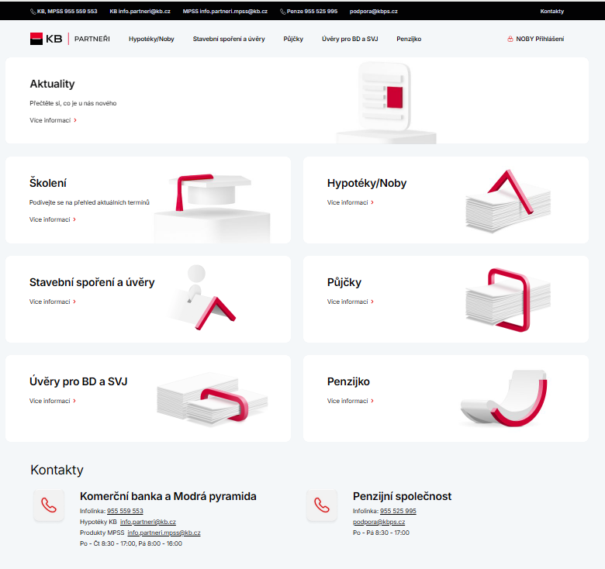

STRÁNKY PRO PARTNERY
www.partneri-kb.cz
    sekce Metodika + Formuláře
    sekce Kontakty – kontakty na pobočky a vedoucí pracovníky segmentu občané
způsob zprostředkování
PŘES POBOČKY

Slide 19

KONTAKTY
Ředitel segmentu občané: na stránkách pro patnery
Telefon: 955 559 553
E-mail: info.partneri@kb.cz
Pobočky KB: na stránkách pro partnery

Slide 20


SPOTŘEBITELSKÉ ÚVĚRY – V ČEM JSME DOBŘÍ
maximální garantovaná úroková sazba 8,4 % p. a.
úvěr 30 000 Kč až 2 500 000 Kč bez spolužadatele, manžela/manželky (žádající manžel má povinnost informovat druhého z manželů)
konsolidace všech typů úvěrů - bankovní i nebankovní, včetně kreditních karet a kontokorentů
jednotný konsolidační proces – bez zbytečné administrativy
přímý kontakt na vedoucí pracovníky – osobní přístup, individuální řešení
provize i za klienty Komerční banky, i klienty s předschváleným limitem na SÚ
potřebujete vyšší částku, delší splatnost? Nabízíme také americkou hypotéku

Slide 21
Děkujeme za pozornost

